Slide 1


¡?
UNIDAD DE PROMOCIÓN Y CLIENTES
Dirección General

Slide 2
TABLA DE CONTENIDOS
Modelo de Atención de Clientes.
Procedimiento de Consultas
Procedimientos SAI CPLT
Gestión Red de Enlaces
Modelo de Capacitación.
Antecedentes Capacitación
Plan de Capacitación
Segmentación de Clientes
Productos Asociados a cada tipo de cliente
Existencia de distintos Canales

Slide 3
Procedimiento de Atención de Consultas
Objetivo
Administrar y gestionar la atención a consultas que realizan los ciudadanos y funcionarios públicos al CPLT. Ello mediante la entrega de un servicio de información y orientación eficiente y de calidad, sobre diversas temáticas relacionadas con la Ley de Transparencia y la función del CPLT, tanto a través de un centro presencial de atención, un web center y atención telefónica.
Logros:
Certificación ISO.
Alta satisfacción de clientes 84% app.
Mejoras en el sistema de registro, caracterización y seguimiento de consultas (Sistema de administración de consultas - Sistema de administración de contacto.
Manejo en destrezas de contención del cliente.
Plazo de respuesta de consultas en 5 días
Proyecto lenguaje ciudadano
Carta de Derechos
Informes permanentes

Slide 4
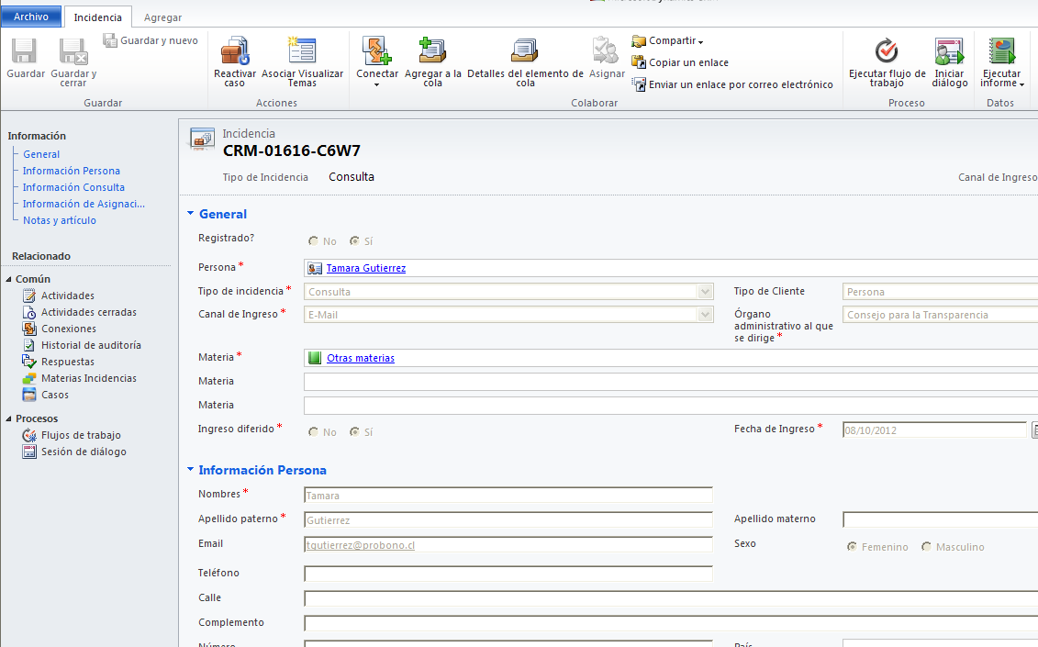
Procedimiento de Atención de Consultas

Slide 5
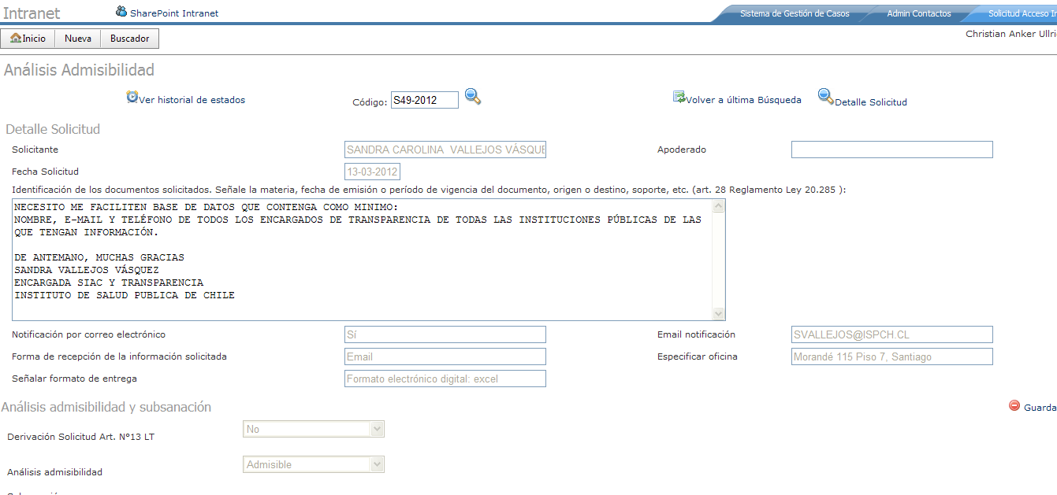
Gestión de Solicitudes de Acceso a la Información Pública CPLT
Objetivo:
Desarrollar las actividades, responsabilidades y plazos necesarios para dar respuesta a las solicitudes de acceso a la información que ingresan al Consejo para la Transparencia

Slide 6

Antecedentes Actividades de Capacitación
Antecedentes
Normativos:
Funciones y atribuciones del Consejo
LT Art. 33
c) Promover la transparencia de la función pública, la publicidad de la información de los órganos de la Administración del Estado, y el derecho de acceso a la información, por cualquier medio de publicación.
g) Realizar, directamente o a través de terceros, actividades de capacitación de funcionarios públicos en materias de transparencia y acceso a la información.
h) Realizar actividades de difusión e información al público, sobre las materias de su competencia.
Institucionales:
Misión CPLT: Existimos para promover y cooperar en la construcción e institucionalización de una cultura de la transparencia en Chile, garantizando el derecho de acceso a la información pública de las personas.

Slide 7
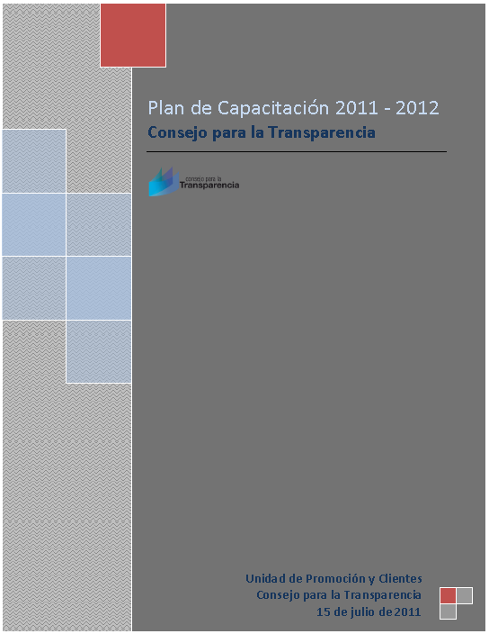
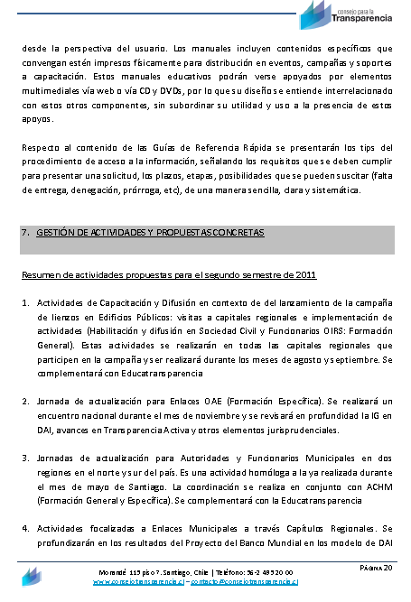
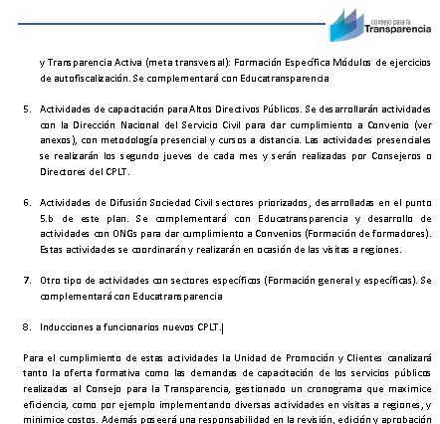

Slide 8
Objetivos Portal Educativo EducaTransparencia
1.- Posicionar al Consejo para la Transparencia como un actor relevante en el ámbito de la promoción del derecho de acceso.
2.- Habilitar un espacio de formación público y gratuito, que constituya una instancia para la construcción de conocimiento, cultura y valores en Transparencia.
3.- Incorporar tecnologías de información y comunicación (TIC), que mejoren el alcance y faciliten el acceso a las actividades de promoción y capacitación que realiza el CPLT. Tanto para los funcionarios públicos como para la ciudadanía en general

Slide 9
Elementos Plan de Capacitación
Segmentación de Clientes
Productos Asociados a cada tipo de cliente
Existencia de distintos Canales

Slide 10
Propuesta de Segmentación de Clientes para Difusión y Capacitación
1. Clientes Potenciales
Ciudadanos asociativos
2. Clientes Públicos
Dirigentes regionales y comunales
Ciudadanos que trabajan en el Estado
Académicos e investigadores
Dirigentes Estudiantiles
Jefes de Servicio
Enlaces
Enlace Administrador
Encargado de TA
Encargado DAI
Jefe Jurídico
Funcionarios a cargo de atención de público (Oficinas de Partes y OIRS)
ONGs

Slide 11
1. CLIENTES POTENCIALES
Tres pilares: Difusión, Habilitación y Educación
Programas de Difusión: Promoción y comunicación del Derecho de Acceso a la Información.
Capacitación general y talleres de habilitación: talleros prácticos.
Actividades de Capacitación a
Capacitadores:
Formar y capacitar a ciudadanos
asociativos y miembros de ONGs.
Capacitación específica por sector: Intereses prioritarios

Slide 12
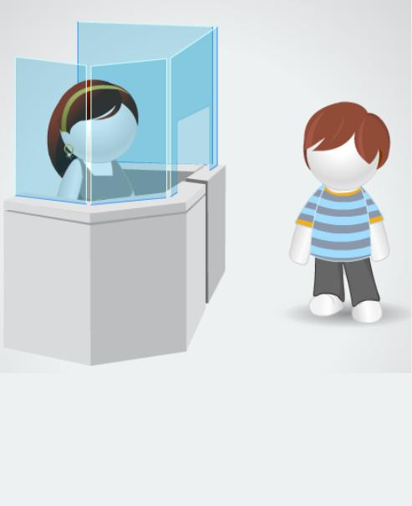
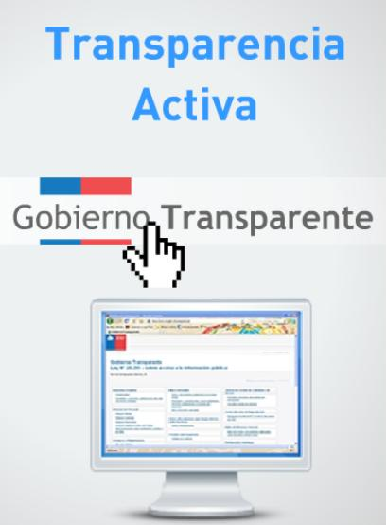

Tres grandes temas:
Derecho de
Acceso a la Información (Solicitudes de información)

Slide 13
Sujetos de capacitación
Consejo para la Transparencia
Organismos de Gobierno
324 organismos de la administración Central: Ministerios; Servicios Públicos,; Intendencias; Gobernaciones, Hospitales Autogestionados y Servicios de Salud
345 Municipios
Otros Organismos
Contraloría General de la República
Empresas Públicas y del Estado
53 Corporaciones Municipales

Slide 14
2. CLIENTES PÚBLICOS
Actividades de Formación General
Dirigida principalmente a Servicios Públicos y municipales.
Actividades de Formación Especifica
Buscan solventar las necesidades particulares de nuevos enlaces y funcionarios públicos y municipales.
Actividades de Capacitación a Funcionarios Municipales en Procesos de Fiscalización de Transparencia Activa y Derecho de Acceso a la Información
Modelo de cumplimiento en transparencia activa y DAI a nivel municipal
Actividades de formación focalizadas a Enlaces.
Reuniones de coordinación con enlaces de organismos públicos. Definición de estrategias conjuntas de capacitación.

Slide 15
Soportes Metodológicos
Presentaciones (PPT) Formación General (Procedimientos, Transparencia Activa, Instrucciones Generales), especificas de acuerdo a Sectores Priorizados y audiencia particular)
Guías de Referencias Rápidas
Videos Ley de Transparencia
Manuales
Cuadernillos de la Ley de Transparencia
Campañas de difusión y promoción

Slide 16
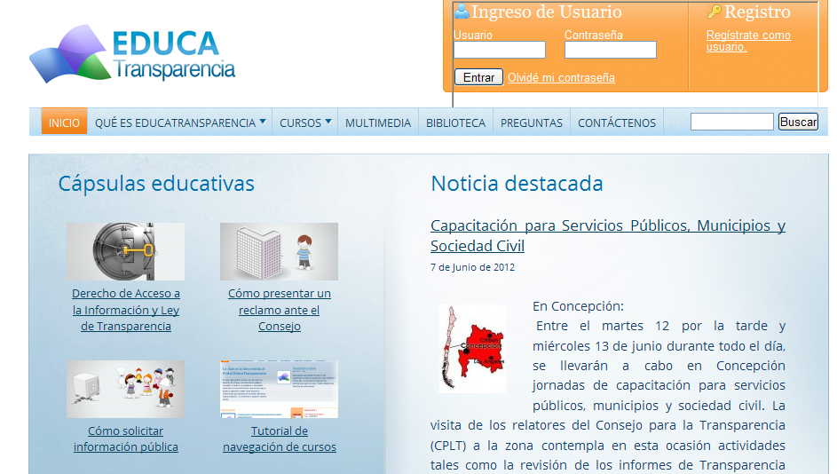
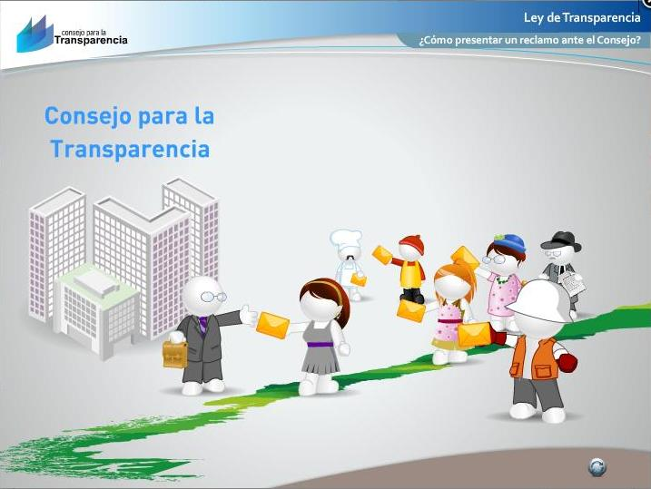
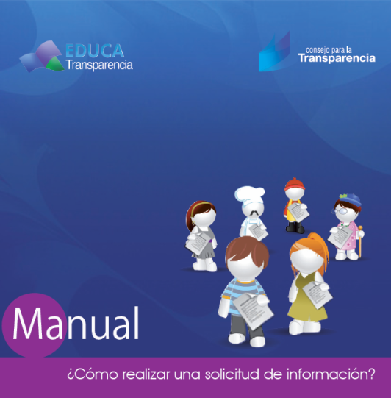
¿En qué consiste Educatransparencia?
Es el Portal Educativo del Consejo para la Transparencia, que consiste en un sistema integral, a cargo de la Unidad de Promoción y Clientes (UPC), que comprende un conjunto organizado de componentes físicos y tecnológicos.
Distintos recursos pedagógicos:
- Cápsulas animadas
- Videos
- Cursos E-learning
Manuales educativos impresos
Sitio electrónico o plataforma online

Slide 17
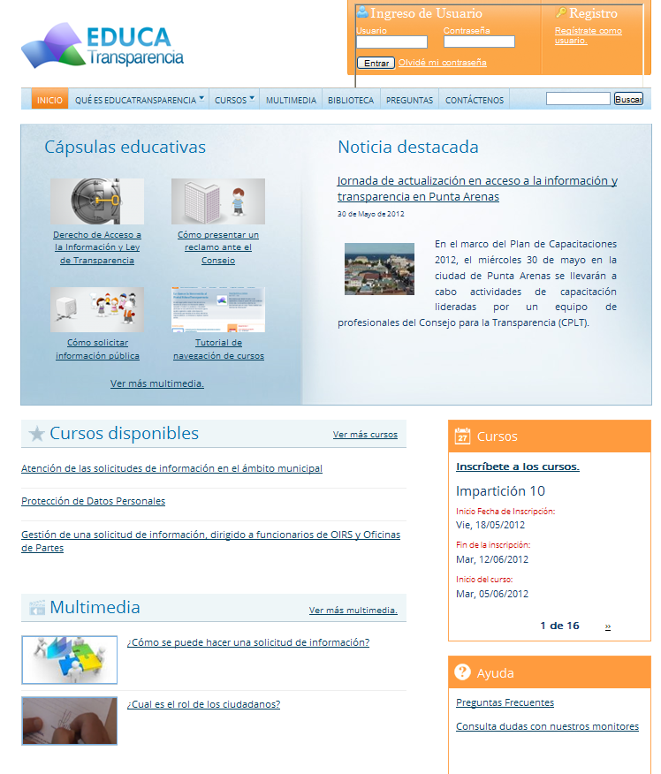
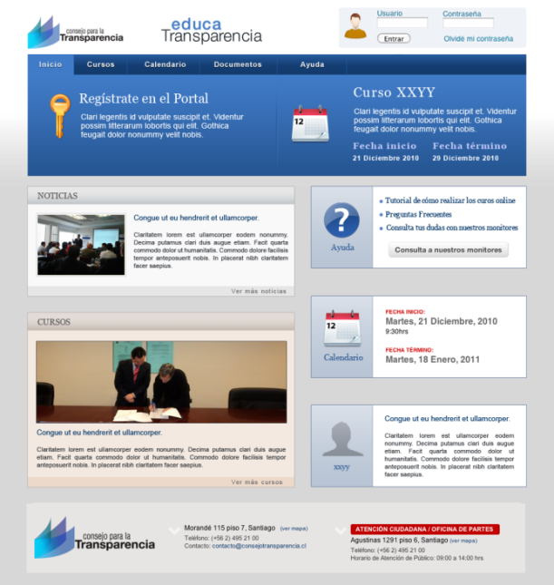
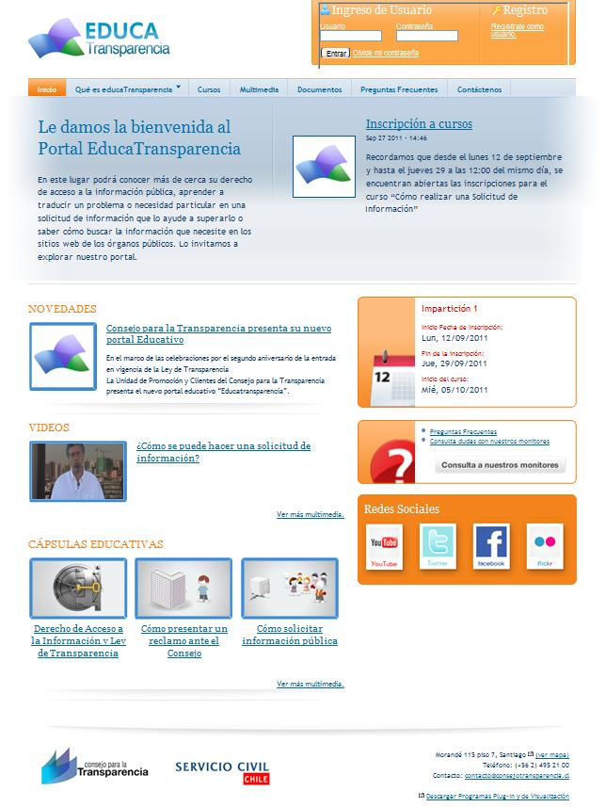
1. www.educatransparencia.cl
Sitio electrónico (web) de Educatransparencia:
Involucra una plataforma online, independiente del actual portal del Consejo para la Transparencia, que permite el libre acceso, uso y utilización de distintas herramientas educacionales.
El diseño o apariencia general de la página web, la definición y distribución de las secciones y los contenidos, se hizo bajo ideas como cercanía, uso de lenguaje ciudadano y participación.

Slide 18
1. Cursos (E-learning) Educatransparencia
Cómo realizar una Solicitud de Información?
Fortalecimiento de la Probidad y la Transparencia en el Sector Público.
Cómo interponer un reclamo ante el Consejo para la Transparencia?
Gestión de una solicitud de información, dirigido a funcionarios de OIRS y Oficinas de Partes.
Curso Protección de Datos
Curso de Acceso a la Información en el ámbito Municipal
Curso sobre Nueva Instrucción General en Derecho de Acceso a la Información
Notes:
Involucra una plataforma online, independiente del actual portal del Consejo para la Transparencia, que permite el libre acceso, uso y utilización de distintas herramientas educacionales.
El diseño o apariencia general de la página web, la definición y distribución de las secciones y los contenidos, se hizo bajo ideas como cercanía, uso de lenguaje ciudadano y participación
Para el desarrollo de los contenidos, el modelo pedagógico consideró metodologías de aprendizaje que fomentaran, utilizaran y propendieran a la correcta secuenciación de temas, el uso de personajes, metáforas o símbolos, el relacionamiento de conceptos, la adecuación al contexto de los clientes objetivos y la inclusión de elementos digitales y computacionales, de modo que la propuesta pedagógica-metodológica utilizara al máximo los recursos del portal educativo.
Cápsulas educativas:
Animaciones de libre acceso que entregan contenidos generales, utilizan un mensaje simple y concreto, fomentar el uso de ejemplos y metáforas
Videos:
Autoridades del CPLT hablan sobre la LT y enseñan sus contenidos y ventajas.
Manuales educativos
Componentes educativos impresos -independientes a los que puedan ser puestos para descarga en la Plataforma Educativa- y que tienen como objetivo mostrar y explicar los contenidos de los cursos.
Los manuales incluyen contenidos específicos que conviene estén impresos físicamente para su distribución en eventos, campañas y para su utilización como soportes a las actividades de capacitación.
18

Slide 19
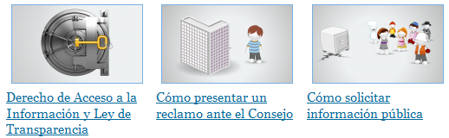
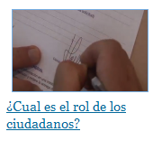
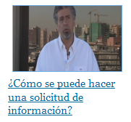
2. Cápsulas educativas:
Animaciones de libre acceso que entregan contenidos generales, utilizan un mensaje simple y concreto, fomentar el uso de ejemplos y metáforas
3. Videos:
Autoridades del CPLT hablan sobre la LT y enseñan sus contenidos y ventajas.

Slide 20
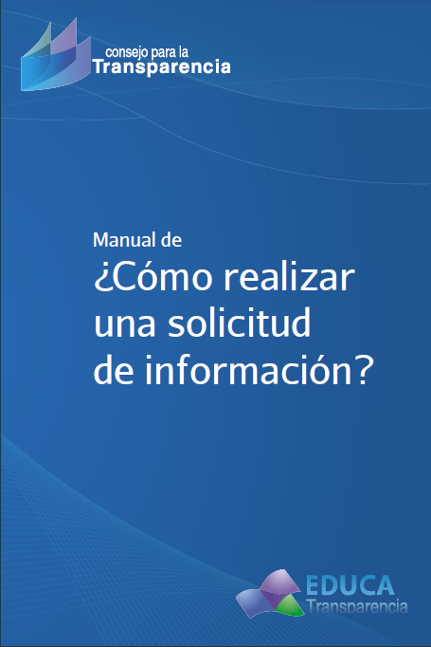

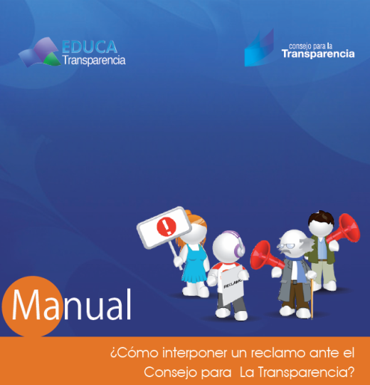
4. Manuales educativos:
Componentes educativos impresos -independientes a los que puedan ser puestos para descarga en la Plataforma Educativa- y que tienen como objetivo mostrar y explicar los contenidos de los cursos.
Los manuales incluyen contenidos específicos que conviene estén impresos físicamente para su distribución en eventos, campañas y para su utilización como soportes a las actividades de capacitación.

Slide 21

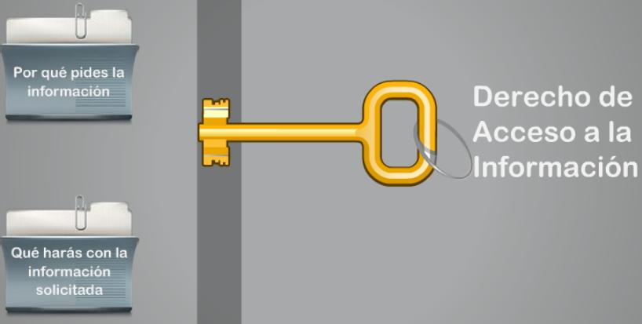




Existencia de distintos recursos pedagógicos:
Para el desarrollo de los contenidos, el modelo pedagógico consideró metodologías de aprendizaje que fomentaran, utilizaran y propendieran a la correcta secuenciación de temas, el uso de personajes, metáforas o símbolos, el relacionamiento de conceptos, la adecuación al contexto de los clientes objetivos y la inclusión de elementos digitales y computacionales, de modo que la propuesta pedagógica-metodológica utilizara al máximo los recursos del portal educativo.

Slide 22

Actividades de Capacitación Sociedad Civil 2011
PROYECTO TRABAJO SECTORES PRIORIZADOS
Descripción audiencia Sociedad Civil
Identificación de Sectores específicos de trabajo con Ciudadanía
Han solicitado información alguna vez, de alguna manera.
Población que desconoce CPLT
Personas sin educación y con educación básica
Personas de NSE muy bajos
Residentes en localidades rurales
Dueñas de casa
No inscritos en los registros electorales
Educación
Salud
Subsidios y Beneficios Sociales
Interés en acceso a Información de Beneficios y Subsidios.
No utilizan WEB ni redes sociales
Baja confianza en Instituciones Públicas (Corrupción).
Uso de Lenguaje Ciudadano y utilización práctica de LDT. (propuesta)

Slide 23
PROYECTO TRABAJO SECTORES PRIORIZADOS
Contexto:
- Procesos de Reconstrucción
- Creación de Nuevos Subsidios
Sectores Priorizados:
- Información acerca de subsidios en Vivienda
- Ley de Transparencia como herramienta de aprendizaje
Audiencia Especifica:
- Comités de Vivienda
- Agrupaciones sociales
- Juntas de Vecinos

Slide 24
PROYECTO TRABAJO SECTORES PRIORIZADOS
Validez institucional y social
Necesidad de UTPCH, empoderar sus redes
Asociación de Trabajo
HABILITACIÓN
DIFUSIÓN
)
Taller de Solicitud de Información
EducaTransparencia
Formación a Formadores
Entrega de material por regiones
Participación en Radios Comunitarias
Publicación de artículos en diarios regionales y periódicos comunales
Metodología de casos relativos a Sector Priorizados
Escuelas Territoriales por la Reconstrucción Observatorio de la Reconstrucción

Slide 25
Taller de Solicitud de Información dirigido a Sociedad Civil
(Comités de vivienda, dirigentes vecinales, Juntas de Vecinos y organizaciones comunitarias)
Jornadas de Formación a Formadores
Dirigido a funcionarios de Un Techo para Chile.
Actividades de Difusión en regiones.
Contacto con periódicos regionales y radios comunitarias (Entrega de material de difusión)
METODOLOGÍA DE TRABAJO: SECTOR PRIORIZADO VIVIENDA (UN TECHO PARA CHILE)

Slide 26

Logros Actividades de Capacitación
Proyecto UN TECHO PARA CHILE
 | Lugar
 | Copiapó
 | Arica
 | Iquique
 | Antofagasta
 | Valparaíso
 | Rancagua
 | Cañete
 | Concepción
 | Puerto Montt
 | Temuco
 | Valdivia (2012)
 | Coquimbo (2012)
Total | 196 asistentes
15 actividades | Cobertura del 100% de sucursales regionales UTPCH
1. Talleres de Habilitación en Solicitud de Información para pobladores y dirigentes vecinales
2. Jornadas de Formación para profesionales y voluntarios UTPCH
3. Actividades de difusión en medios de comunicación

Slide 27
Registro Histórico de Capacitaciones

Slide 28
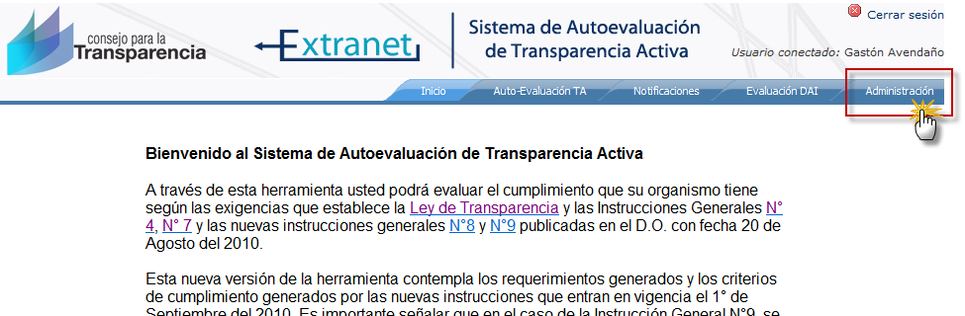
El ingreso es a través de: http://extranet.consejotransparencia.cl

Slide 29


